Slide 1
第53組報告程式作業(2-3)
指導老師: 江振瑞 教授
組員: 柯瑋勳 張宏齊 黃昱東

Slide 2
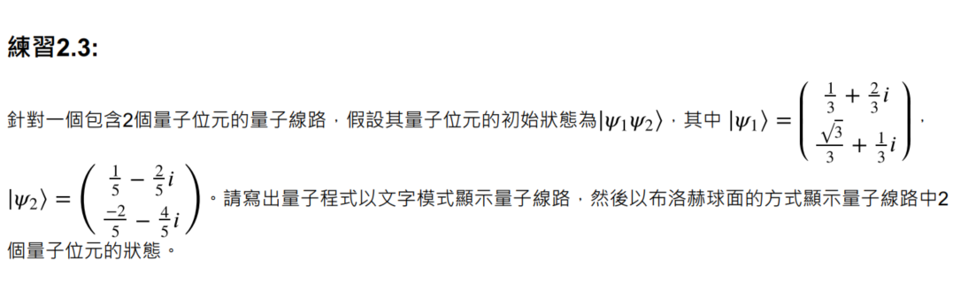
題目

Slide 3
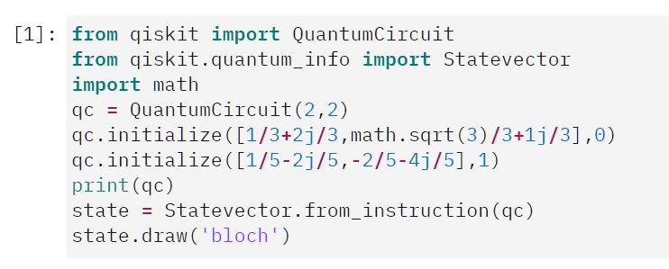
code

Slide 4
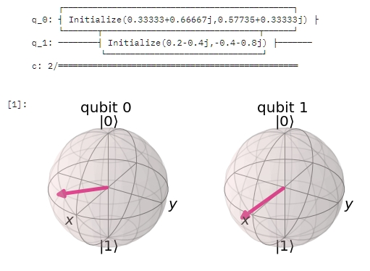
結果

Slide 5
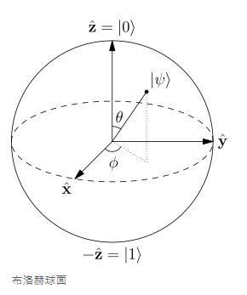

補充) 布洛赫球面

Slide 6
參考資料
1.量子程式設計-02-Ch2
2.布洛赫球面 - 維基百科，自由的百科全書 (wikipedia.org)

